Slide 1

О реализации программы «Пушкинская карта» в Удмуртской Республике
Соловьев Владимир Михайлович,
министр культуры Удмуртской Республики

Slide 2
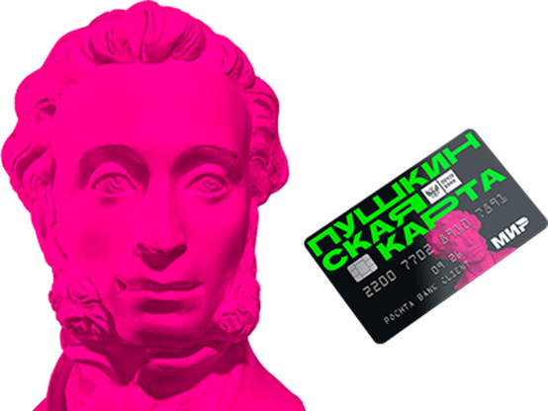
О реализации программы «Пушкинская карта» в Удмуртской Республике
За 2023 год:
подключено 196 учреждений (из 276);
выдано карт 117 776 шт.- 88% (всего 134 402);

Slide 3

О реализации программы «Пушкинская карта» в Удмуртской Республике
Заработано финансовых средств:
с сентября 2021 года – 17, 8 млн. руб.
за 2022 год – 81, 0 млн. руб.
за 2023 год - 132, 4 млн. руб.
за 1 квартал 2024 года - 52, 7 млн. руб.

Slide 4
Наименование | Общий план продаж на 2023 год | Количество билетов | Фактическое выполнение плана | % Выполнения плана в 2023 году | % Выполнения плана в 2022 году
АУК УР «Государственный национальный театр Удмуртской Республики» | 5 000 000,00 | 12 412 | 6 917 245 | 138,34 | 127,45
АУК УР «Государственный русский драматический театр Удмуртии» | 12 000 000,00 | 19 467 | 15 258 377 | 127,15 | 128,2
АУК УР «Концертное объединение «Удмуртская государственная филармония» | 5 000 000,00 | 9 434 | 4 997 621 | 99,95 | 80,27
БУК УР «Национальный музей Удмуртской Республики имени Кузебая Герда» | 2 000 000,00 | 5 191 | 1 719 540 | 85,98 | 54,4
БУК УР «Удмуртский республиканский музей изобразительных искусств» | 1 000 000,00 | 2 873 | 833 600 | 83,36 | 50,85
ГБУК «Государственный театр оперы и балета имени П.И. Чайковского» | 12 000 000,00 | 10 413 | 8 847 530 | 73,73 | 59,79
АУК УР «Государственный театр кукол Удмуртской Республики» | 1 500 000,00 | 2 422 | 1 092 975 | 72,87 | 26,65
БУК «Историко-культурный музей-заповедник Удмуртской Республики «Иднакар» им.М.Г. Ивановой | 1 500 000,00 | 1 567 | 1 029 350 | 68,62 | 51,43
БУК и ДО УР «Музейно-выставочный комплекс стрелкового оружия имени М. Т. Калашникова» | 3 000 000,00 | 6 931 | 1 746 800 | 58,23 | 21,52
БУК УР "Государственный мемориально-архитектурный комплекс "Музей-усадьба П.И. Чайковского" | 3 000 000,00 | 3 680 | 1 447 110 | 48,24 | 46,1
АУК УР "Национальная библиотека Удмуртской Республики" | 1 000 000,00 | 1 844 | 405 320 | 40,53 | 13,91
АУК УР «Республиканский дом народного творчества» | 2 000 000,00 | 2 234 | 747 980 | 37,40 | 10,82
АУК «Удмуртский государственный театр фольклорной песни и танца «Айкай» | 1 500 000,00 | 1 042 | 482 800 | 32,19 | 17,73
БУК УР «Архитектурно-этнографический музей-заповедник «Лудорвай» | 2 000 000,00 | 1 319 | 325 250 | 16,26 | 11,63
АУК УР «Национальный центр декоративно-прикладного искусства и ремесел» | 1 500 000,00 | 4 | 1 400 | 0,09 | 14,27

Slide 5
Наименование города/района | Общий план продаж на 2023 год (в руб.) | Количество проданных билетов на 31.12.2023 | Фактическое выполение плана на 31.12.2023 | % Выполнения плана в 2023 году | % Выполнения плана в 2022 году
Шарканский район | 1 704 000,00 | 4196 | 2 479 197 | 145,49 | 28,6
Красногорский | 778 000,00 | 3 825 | 1 054 010 | 135,48 | 95,6
г. Можга | 3 749 000,00 | 23 017 | 4 825 870 | 128,72 | 81,7
Алнашский район | 2 053 000,00 | 9 559 | 2 446 666 | 119,18 | 14,7
Можгинский район | 2 099 000,00 | 6 512 | 2 322 974 | 110,67 | 99,92
Граховский район | 731 000,00 | 3438 | 758 240 | 103,73 | 69,49
Сюмсинский район | 1 062 000,00 | 4835 | 845 917 | 79,65 | 8,8
Глазовский район | 1 165 000,00 | 2 634 | 837 510 | 71,89 | 24,69
Селтинский район | 988 000,00 | 3 016 | 612 520 | 62,00 | 21,8
Каракулинский район | 1 070 000,00 | 3 361 | 641 656 | 59,97 | 0,11
Игринский район | 3 373 000,00 | 9 523 | 1 934 690 | 57,36 | 17,5
Камбарский район | 926 000,00 | 1712 | 464 045 | 50,11 | 32,2
Юкаменский район | 878 000,00 | 2 884 | 439 340 | 50,04 | 18,5
Киясовский район | 806 000,00 | 1683 | 396 450 | 49,19 | 5,74
Сарапульский район | 2 441 000,00 | 5 069 | 1 116 960 | 45,76 | 3,5
г. Воткинск | 11 176 000,00 | 15 721 | 5 042 164 | 45,12 | 28,9
г. Сарапул | 8 541 000,00 | 15 911 | 3 699 940 | 43,32 | 37,7
Ярский район | 1 271 000,00 | 3 097 | 544 528 | 42,84 | 0,91
Кизнерский район | 1 703 000,00 | 4 258 | 692 190 | 40,65 | 16,7
Дебесский район | 1 311 000,00 | 3 067 | 532 852 | 40,64 | 9,6
Увинский район | 3 978 000,00 | 7 897 | 1 473 570 | 37,04 | 14,4
Воткинский район | 2 351 000,00 | 4 129 | 838 440 | 35,66 | 22,7
г. Глазов | 10 735 000,00 | 12 348 | 3 692 674 | 34,40 | 11,79
Якшур-Бодьинский район | 1 966 000,00 | 2 970 | 573 460 | 29,17 | 4,12
Балезинский район | 2 172 000,00 | 5 051 | 591 900 | 27,25 | 3,3
Кезский район | 1 788 000,00 | 2 734 | 418 857 | 23,43 | 3,16
Завьяловский район | 6 765 000,00 | 3 847 | 981 850 | 14,51 | 5,48
Вавожский район | 1 467 000,00 | 1 133 | 199 840 | 13,62 | 1,2
г. Ижевск | 32 500 000,00 | 16 568 | 3 479 560 | 10,71 | 6,55
Малопургинский район | 2 183 000,00 | 1600 | 232 202 | 10,64 | 0,17

Slide 6
Наименование | Общий план продаж на 2024 год | Фактическое выполнение плана на 30.04.2024 | % Выполненного плана
БУК УР «Национальный музей Удмуртской Республики имени Кузебая Герда» | 2000 000,00 ₽ | 1669500 | 83,48
АУК УР «Концертное объединение «Удмуртская государственная филармония» | 5000 000,00 ₽ | 3330755 | 66,62
АУК УР «Государственный национальный театр Удмуртской Республики» | 5000 000,00 ₽ | 3102320 | 62,05
АУК УР «Государственный русский драматический театр Удмуртии» | 12000 000,00 ₽ | 7132 398 | 59,44
БУК УР «Удмуртский республиканский музей изобразительных искусств» | 1000 000,00 ₽ | 462150 | 46,22
КУК УР "Республиканская библиотека для детей и юношества" | 200 000,00 ₽ | 79500 | 39,75
ГБУК «Государственный театр оперы и балета имени П.И. Чайковского» | 12000 000,00 ₽ | 3943400 | 32,86
БУК УР "Государственный мемориально-архитектурный комплекс "Музей-усадьба П.И. Чайковского" | 3000 000,00 ₽ | 798300 | 26,61
АУК УР «Республиканский дом народного творчества» | 2000 000,00 ₽ | 472350 | 23,62
АУК УР «Государственный театр кукол Удмуртской Республики» | 1500 000,00 ₽ | 347620 | 23,17
БУК и ДО УР «Музейно-выставочный комплекс стрелкового оружия имени М. Т. Калашникова» | 3000 000,00 ₽ | 670 220 | 22,34
АУК УР "Национальная библиотека Удмуртской Республики" | 1000 000,00 ₽ | 204400 | 20,44
АУК «Удмуртский государственный театр фольклорной песни и танца «Айкай» | 1500 000,00 ₽ | 187300 | 12,49
БУК «Историко-культурный музей-заповедник Удмуртской Республики «Иднакар» им.М.Г. Ивановой | 1500 000,00 ₽ | 67090 | 4,47
БУК УР «Архитектурно-этнографический музей-заповедник «Лудорвай» | 2000 000,00 ₽ | 79650 | 3,98
АУК УР «Национальный центр декоративно-прикладного искусства и ремесел» | 1500 000,00 ₽ | 15980 | 1,07
КПОУ УР "Удмуртский республиканский колледж культуры" | 500 000,00 ₽ | 0 | 0,00
КПОУ УР "Республиканский музыкальный колледж" | 500 000,00 ₽ | 0 | 0,00
КУДО УР "Республиканская детская школа искусств" | 200 000,00 ₽ | 0 | 0,00

Slide 7
Наименование города/района | Общий план продаж на 2024 год (в руб.) | Фактическое выполение плана на 30.04.24 | % Выполнения плана
Алнашский район | 2053 000,00 | 1806 150 | 87,98
Шарканский район | 1704 000,00 | 928 520 | 54,49
г. Можга | 3749 000,00 | 2037 890 | 54,36
Сюмсинский район | 1062 000,00 | 415 600 | 39,13
Красногорский | 778 000,00 | 302 660 | 38,90
Каракулинский район | 1070 000,00 | 360 970 | 33,74
Граховский район | 731 000,00 | 233 120 | 31,89
Камбарский район | 926 000,00 | 293 695 | 31,72
Глазовский район | 1165 000,00 | 364 740 | 31,31
Можгинский район | 2099 000,00 | 557 800 | 26,57
Воткинский район | 2351 000,00 | 622 730 | 26,49
Селтинский район | 988 000,00 | 253 770 | 25,69
Балезинский район | 2172 000,00 | 539 950 | 24,86
Дебесский район | 1311 000,00 | 325 370 | 24,82
Кизнерский район | 1703 000,00 | 418 930 | 24,60
Сарапульский район | 2441 000,00 | 597 570 | 24,48
Игринский район | 3373 000,00 | 752 540 | 22,31
Ярский район | 1271 000,00 | 271 839 | 21,39
Киясовский район | 806 000,00 | 151 930 | 18,85
Кезский район | 1788 000,00 | 335 050 | 18,74
Вавожский район | 1467 000,00 | 263 750 | 17,98
г. Сарапул | 8541 000,00 | 1335 310 | 15,63
Якшур-Бодьинский район | 1966 000,00 | 304 500 | 15,49
Увинский район | 3978 000,00 | 603 570 | 15,17
Юкаменский район | 878 000,00 | 119 720 | 13,64
г. Глазов | 10735 000,00 | 1114 300 | 10,38
Малопургинский район | 2183 000,00 | 216 850 | 9,93
г. Воткинск | 11176 000,00 | 1053 800 | 9,43
Завьяловский район | 6765 000,00 | 603 620 | 8,92
г. Ижевск | 25000 000,00 | 1738 100 | 6,95

Slide 8
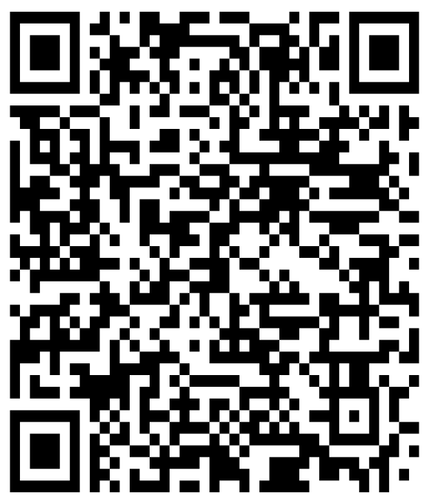
Владимир Соловьев
Министр культуры
Удмуртской Республики
Телефон 8 (3412) 572-075
mincult_ur@mk.udmr.ru
https://minkultura.udmurt.ru/

